Slide 1
ЗДОРОВЫМ ЖИТЬ ЗДОРОВО!
Авторы проекта:
Матвеева О.В.,Мухамедзиева Л.В., Пичугина Н.Е.,
МОУ «СОШ №12»

Slide 2

Здоровье – это нормальная деятельность организма, его полное физическое и психическое благополучие

Slide 3
Вопросы, направляющие проект
Основополагающий вопрос
* Здоровым жить здорово?
Проблемные вопросы
*Что такое здоровье?
* Как сберечь свое здоровье?
* Какое влияние оказывают на здоровье вредные и полезные привычки?
Частные вопросы
* Какое отрицательное воздействие оказывают вредные привычки на здоровье?
* Как влияют пропуски уроков по болезни на успеваемость?
* Что такое ЗОЖ?
* Что необходимо делать, чтоб быть здоровым?
* Каким должен быть режим дня школьника?
* Как влияет жевательная резинка на организм человека? Как частое и нерациональное использование жевательной резинки негативно отражается на здоровье человека?
* Какую пользу оказывает вода для здоровья человека? Являются ли продукты фаст - фуда полезными для здоровья и красоты?

Slide 4
Цели проекта
Определить полезное и вредное в жизни школьников
Проследить влияние массовой культуры на складывание личности школьника.
Научиться анализировать и выбирать необходимое для собственного развития в социуме
Научиться ориентироваться в огромном потоке поп-культуры, говорить социуму НЕТ!

Slide 5



Главные факторы здоровья

Slide 6
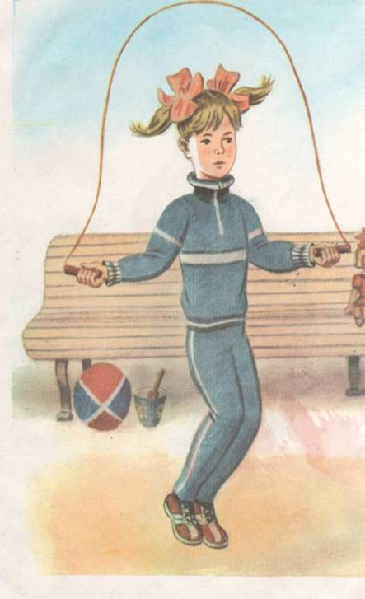

«Профилактика лечения в бесконечности движения»
Занимайтесь физкультурой и спортом!

Slide 7

Если не бегать, пока здоров, придется побегать,
когда заболеешь. Движение – это жизнь.
Вопросы:
а) Почему нужно много двигаться?
б) Чем полезны зарядка, занятие спортом, игры на свежем воздухе?

Slide 8


Берегите зрение!

Slide 9
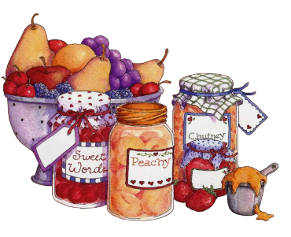
ПРАВИЛЬНОЕ ПИТАНИЕ – ЗАЛОГ ЗДОРОВЬЯ!
Питательные вещества снабжают нас не только энергией, но и строительным материалом для роста и исправлений повреждений организма.
Для жизни нам нужна энергия, и мы получаем её из еды и питания.

Slide 10

Пирамида здорового питания
Витамин В.
Если вы хотите быть сильными, иметь хороший аппетит и не хотите огорчаться по пустякам. Свекла, яблоки, репа, зелень салата, редиска.
Витамин-С
Если вы хотите реже простужаться, быть бодрыми, быстрее выздоравливать при болезни.
Смородина, лимон, лук

Slide 11

У природы есть закон – счастлив будет только тот, кто здоровье сбережет. Прочь гони-ка все хворобы! Поучись-ка быть здоровым!

Slide 12
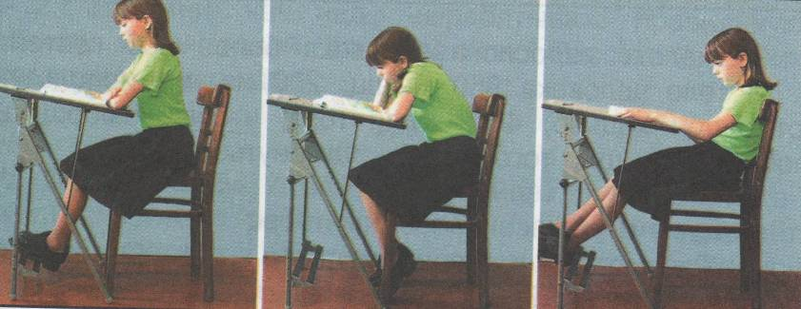
«Не сутулься!»
«Сиди прямо!»
У стройного человека правильно формируется скелет!
При правильной осанке легче работать сердцу, легким, желудку, селезенке и другим важным органам.

Slide 13

Режим, одно из главных слагаемых здорового образа жизни
Режим дня – это правильное
распределение времени,
на основные жизненные
потребности человека.

Slide 14

Как проснулся,
так вставай,
Лени волю не давай,
И зарядку выполняй.
На зарядку солнышко поднимает нас,
Поднимаем руки мы
По команде «Раз!»

Slide 15


РЕКОМЕНДАЦИИ
- приучи себя просыпаться и вставать каждый день в одно и то же время;
- выполняй каждый день утреннюю зарядку;
- следи за чистотой тела, волос, ногтей и полостью рта;
- старайся есть в одно и то же время.

Slide 16
Вредная привычка – закрепленный в личности способ поведения, агрессивный по отношению к самой личности или к обществу.
Курение - самая распространенная
вредная привычка человека,
которая приводит к
никотиновой зависимости,
что пагубно воздействует
на организм человека и приводит
к возникновению многих болезней.
Более 3 млн. человек на планете
ежегодно гибнут от курения.
До 60 % россиян – постоянные
покупатели сигарет.

Slide 17

Алкоголь разрушает мозг человека и другие органы. Человек, употребляющий алкоголь не может быстро и точно мыслить, становится невнимательным, теряет над собой контроль, способен совершать антиобщественные поступки.

Slide 18
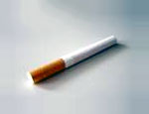
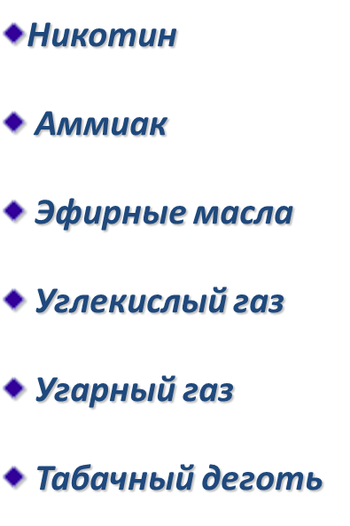
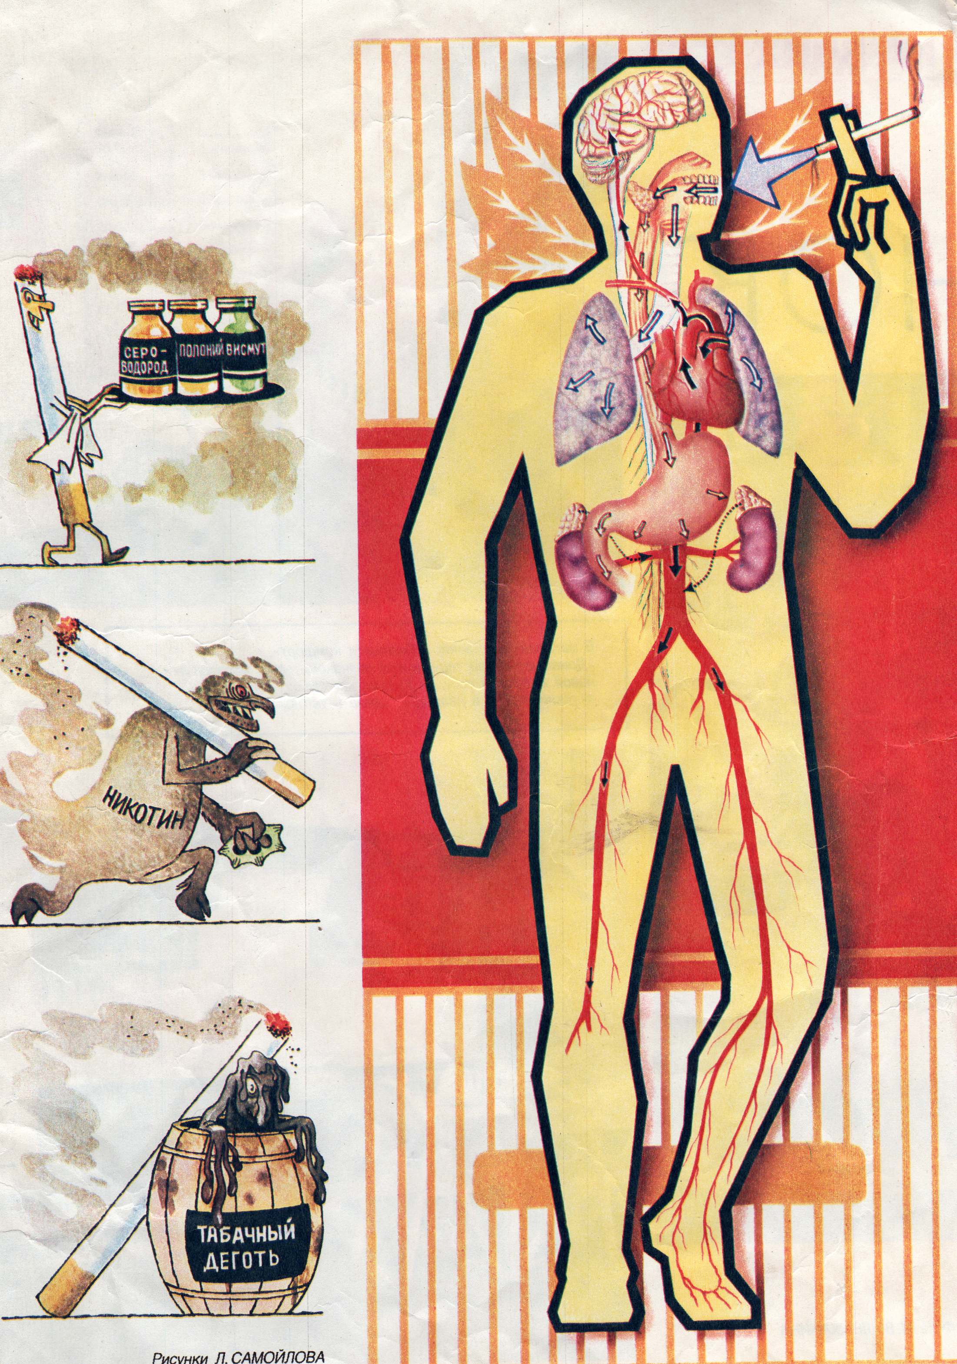
Чем опасно табакокурение?
Химический состав табака

Slide 19
мозг
лёгкие
сердце
лёгкие
сердце
мозг

Slide 20

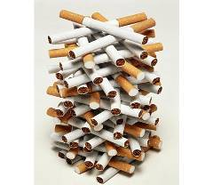

18ноября –
Международный день
отказа от курения!
Жизнь прекрасна, чтобы тратить её на пустяки
никогда не кури!

Slide 21
1. Содержи
в чистоте
свое тело,
одежду и
жилище.
4 .
Больше
двигайся!
3. Правильно
сочетай труд
и отдых
2 . Правильно
питайся
5. Не заводи
вредных привычек

Slide 22
Умей сказать нет!!!
Нет. Я знаю, что это опасно для меня.
Нет. Я уже пробовал и мне не понравилось
Нет. Я не хочу конфликтов с учителями, родителями.
Нет. Это не в моем стиле.
Нет. Мне надо на тренировку.
Нет. Если я это сделаю, потеряю власть над собой.

Slide 23
Проблема 1
Четверо друзей из одного двора решили встретиться в новогоднюю ночь, чтобы покататься с горки. Саша зашел за Андреем, затем они вместе пошли за Сергеем и Мишей. Миша что-то долго копался в своей комнате, наконец , вышли на улицу. «А я что-то для вас припас»,- гордо сказал Миша и достал спрятанную под курткой бутылку с вином.
«Вот это да!» – восхитился Андрей. Сережа смутился, а Сашка решительно заявил: «……………………».
Какие аргументы может привести Саша, чтобы убедить своих друзей отказаться от спиртного?

Slide 24
Проблема 2
У А. С. Пушкина есть обращение к красавице, которая нюхала табак:
Ты любишь обонять не утренний цветок, А вредную траву зелену,
Искусством превращенну,
В пушистый порошок!
Подумайте, что может написать поэт по отношению к курящим дамам – нашим современницам?

Slide 25

Здоровый мир -
путь к успеху!

Slide 26

Быть здоровым – здорово!

Slide 27
Спасибо за внимание!
Ждем вас с нетерпением!
Успехов всем!

